Slide 1
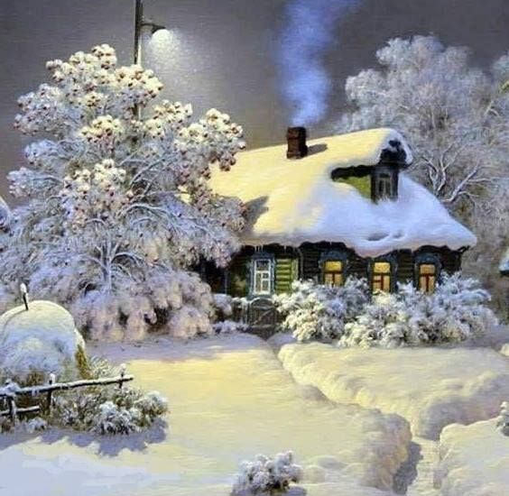
PRICHÁDZA ZIMA

Slide 2
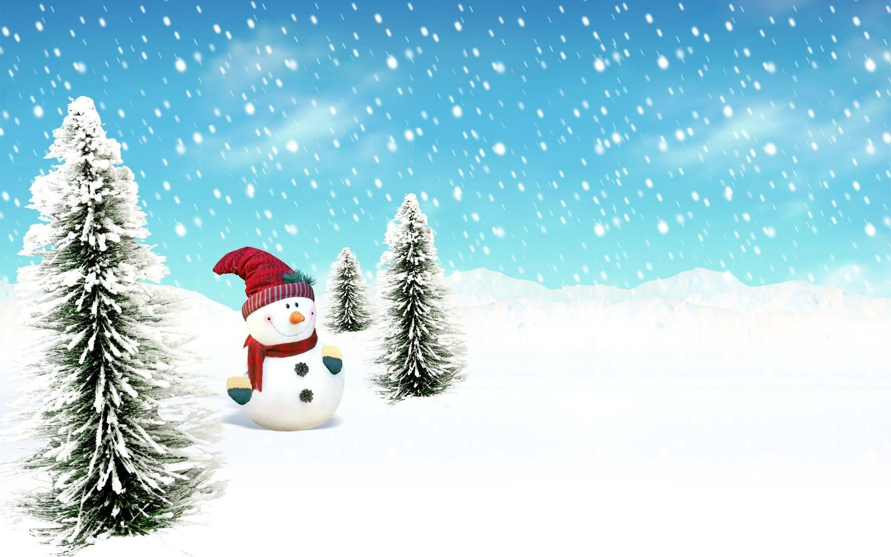

Slide 3
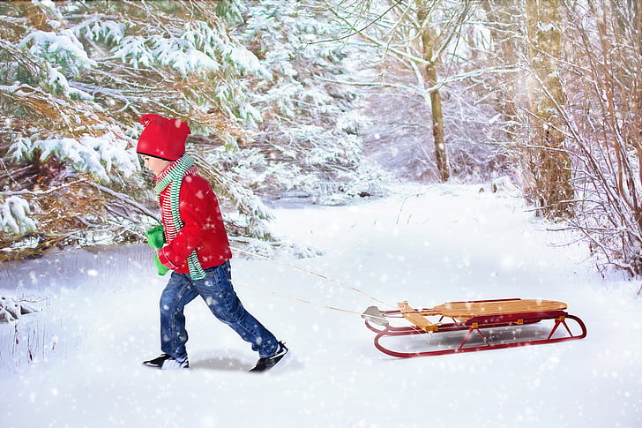
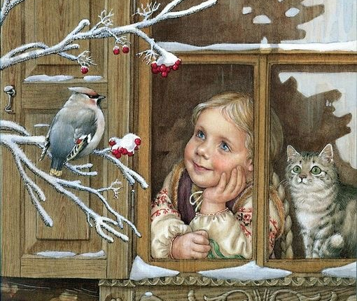

Slide 4
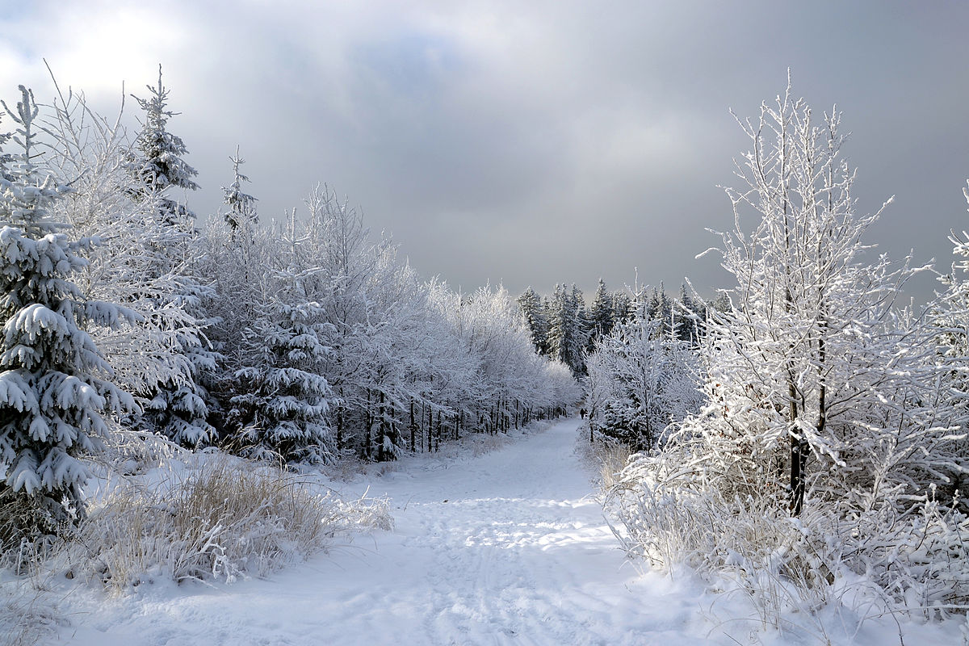
Vysoko v mrakoch, až tam, kam žiadny človek sám nikdy nedovidí, kde sa vzal, tu sa vzal, vzduchom poletoval vetrík. A nebol to vetrík hocijaký, bol ešte celkom mladý, mladučký. Zo všetkého najradšej sa hral v oblakoch, preháňal mraky po oblohe a hneval slniečko, ktoré pre samý mrak ani poriadne nevidelo na zem.
A ako si tak bezstarostne poletoval vzduchom, dostal sa až vysoko nad oblaky, kde sa stretol s vodnou parou. Chudinka, bola celá vyľakaná. Ešte ráno bola rosou na lúke, ale potom vyšlo slniečko, rosu vysušilo a tá sa premenila na paru a stúpala až vysoko do mrakov. Vetrík sa s vodnou parou čoskoro skamarátil. Spoločne vyvádzali a naháňali sa, ani si nevšimli, ako veľmi sa ochladilo. Keď sa na chvíľu zastavili, aby si odpočinuli, vodná para sa celá chvela zimou. Vetrík udivene pozeral, čo sa to s jeho novou kamarátkou deje. Ako sa to len premenila! Vôbec ju nespoznával. Je zrazu tak oslnivo krásna, elegantná a pritom drobná a nežná. Vetrík celý ohromený pozeral, ako sa vodná para premenila na snehovú vločku.
Vločka bola tiež vyľakaná zo svojej krásy, ale sama sebe sa páčila a veselo poletovala vzduchom. Ale potom sa zľakla! Videla, že sa blíži k zemi! Čo si sama na zemi počne? Je úplne sama a je navyše tak malinká a krehučká. Zrazu zistila, že vôbec nie je sama! Vzduchom poletovali milióny vločiek. Naša snehová vločka sa prestala báť a už sa len tešila a predstavovala si, aké to asi bude až dopadne na zem, deti budú výskať radosťou a postavia z nej snehuliaka alebo spadne na nos niektorému z detí, čo sa sánkujú …
Vysoko v mrakoch, až tam, kam žiadny človek sám nikdy nedovidí, kde sa vzal, tu sa vzal, vzduchom poletoval vetrík. A nebol to vetrík hocijaký, bol ešte celkom mladý, mladučký. Zo všetkého najradšej sa hral v oblakoch, preháňal mraky po oblohe a hneval slniečko, ktoré pre samý mrak ani poriadne nevidelo na zem.
A ako si tak bezstarostne poletoval vzduchom, dostal sa až vysoko nad oblaky, kde sa stretol s vodnou parou. Chudinka, bola celá vyľakaná. Ešte ráno bola rosou na lúke, ale potom vyšlo slniečko, rosu vysušilo a tá sa premenila na paru a stúpala až vysoko do mrakov. Vetrík sa s vodnou parou čoskoro skamarátil. Spoločne vyvádzali a naháňali sa, ani si nevšimli, ako veľmi sa ochladilo. Keď sa na chvíľu zastavili, aby si odpočinuli, vodná para sa celá chvela zimou. Vetrík udivene pozeral, čo sa to s jeho novou kamarátkou deje. Ako sa to len premenila! Vôbec ju nespoznával. Je zrazu tak oslnivo krásna, elegantná a pritom drobná a nežná. Vetrík celý ohromený pozeral, ako sa vodná para premenila na snehovú vločku.
Vločka bola tiež vyľakaná zo svojej krásy, ale sama sebe sa páčila a veselo poletovala vzduchom. Ale potom sa zľakla! Videla, že sa blíži k zemi! Čo si sama na zemi počne? Je úplne sama a je navyše tak malinká a krehučká. Zrazu zistila, že vôbec nie je sama! Vzduchom poletovali milióny vločiek. Naša snehová vločka sa prestala báť a už sa len tešila a predstavovala si, aké to asi bude až dopadne na zem, deti budú výskať radosťou a postavia z nej snehuliaka alebo spadne na nos niektorému z detí, čo sa sánkujú …
Táto fotografia od autora Neznámy autor, chránené licenciou CC BY-SA

Slide 5
SNIEŽIK SA NÁM CHUMELÍ - pesnička pre deti a rozprávková zasnežená krajina | Hanička a Murko

Slide 6
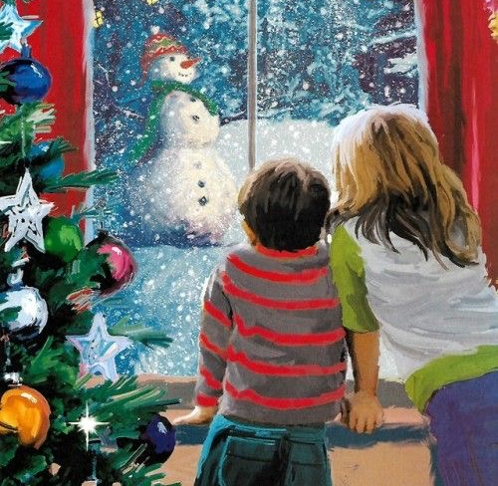
SNEHULIAK
LEN ČO RÁNO JANKO VSTAL,
NA OBLOK SA VYŠTVERAL.
A Z OBLOKA DO DVORA
S ÚDIVOM SA POZERÁ.
VŠADE VIDÍ BIELY SVET,
SVIETI Z CESTY, Z DOMOV, STRIECH.
A OD PLOTA, JE TO TAK,
SMEJE SA NAŇ SNEHULIAK.

Slide 7
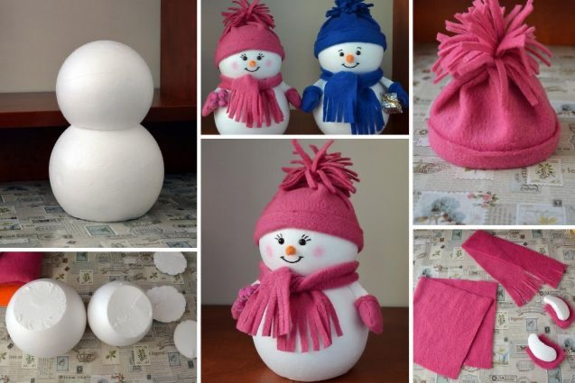
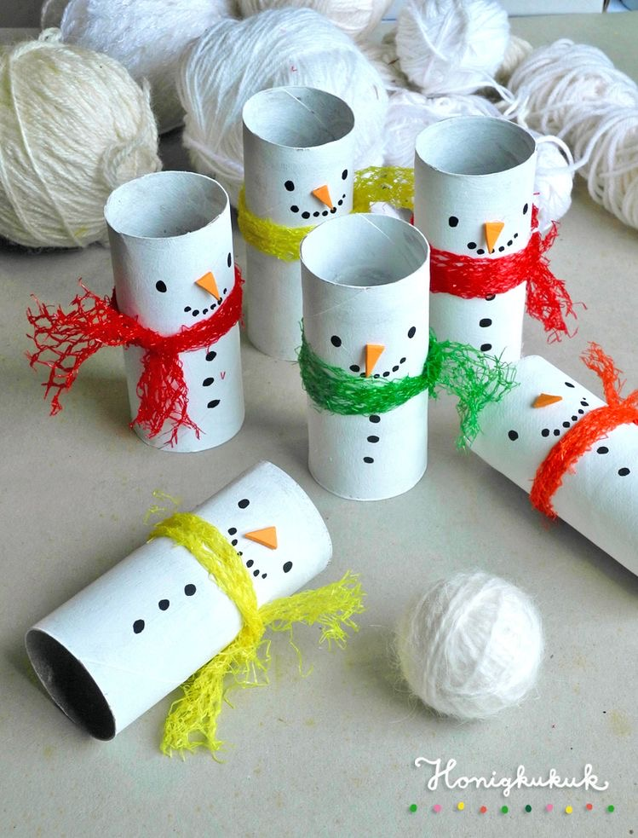
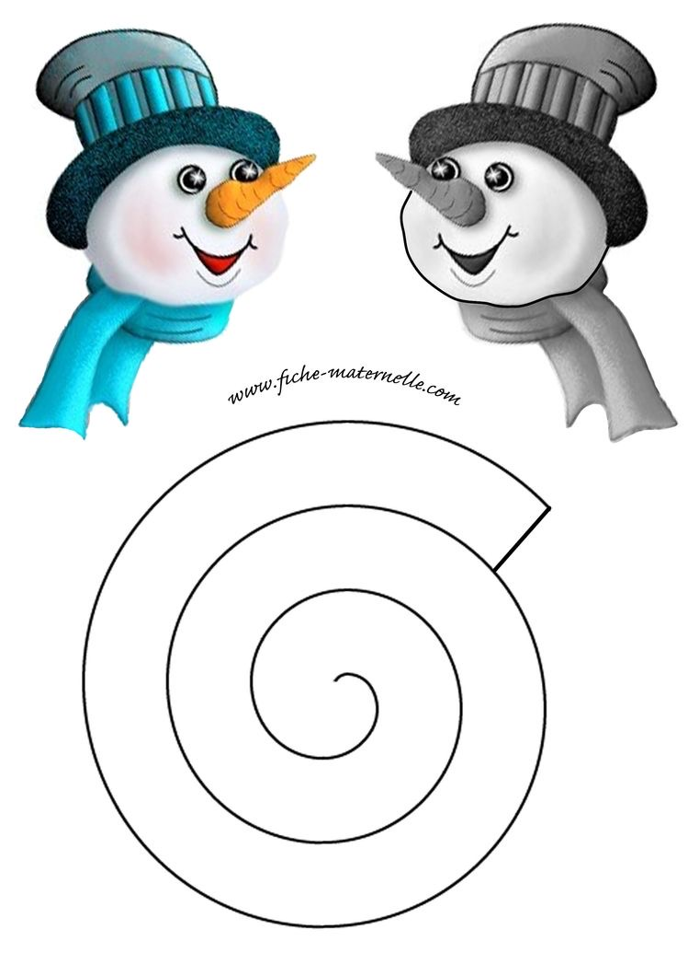
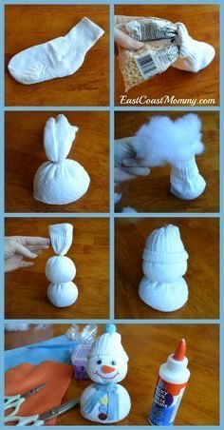
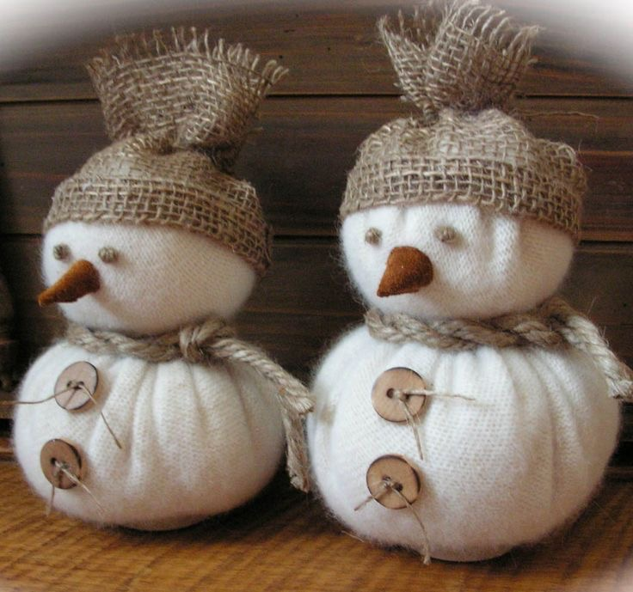
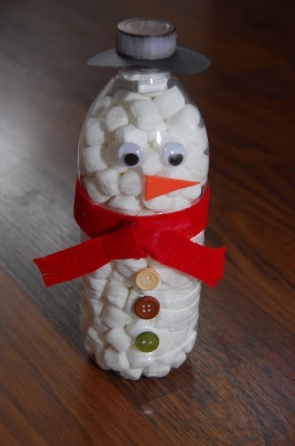
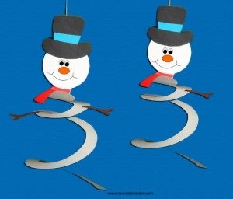
KAMARÁTI, KEĎ BY NÁM TENTO TÝŽDEŇ NENASNEŽILO, TAK SI MÔŽETE VYROBIŤ SNEHULIAKA NA OKNO

Slide 8
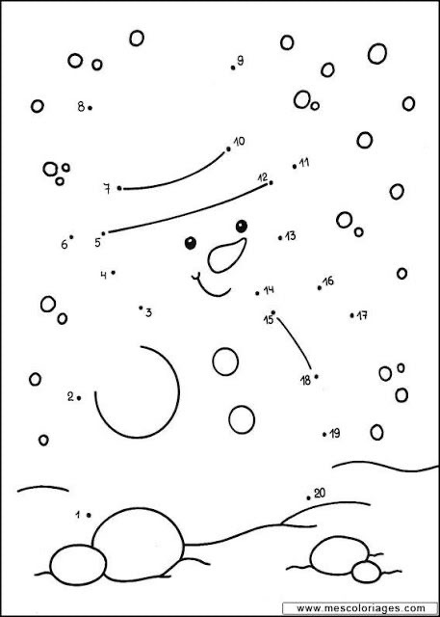
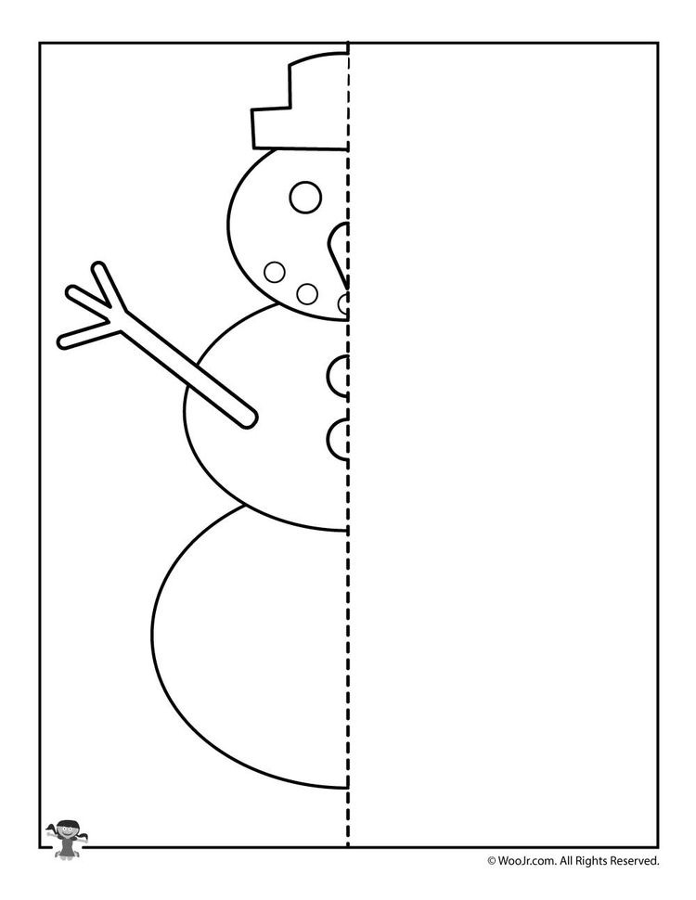
KOMU BY SA NECHCEL VYRÁBAŤ SNEHULIAK, MÔŽETE SI HO LEN VYFARBIŤ

Slide 9
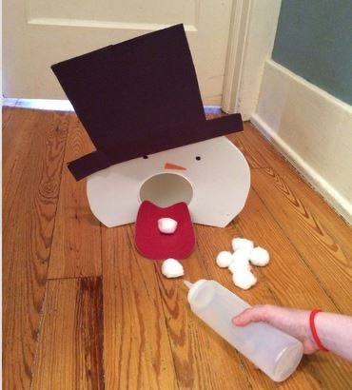
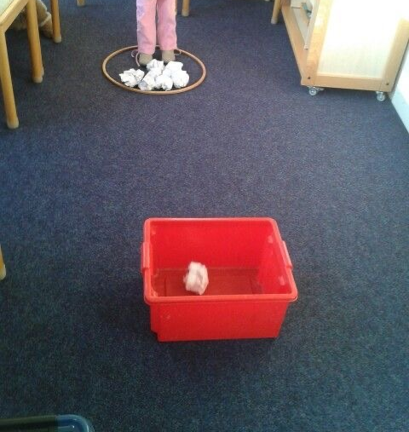
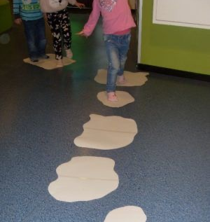
PRIPRAVTE SI Z PAPIERA ALEBO KARTÓNU ĽADOVÉ KRYHY, PAPIEROVÉ GULE A MÔŽETE SI VYROBIŤ AJ SNEHULIAKA...

Slide 10
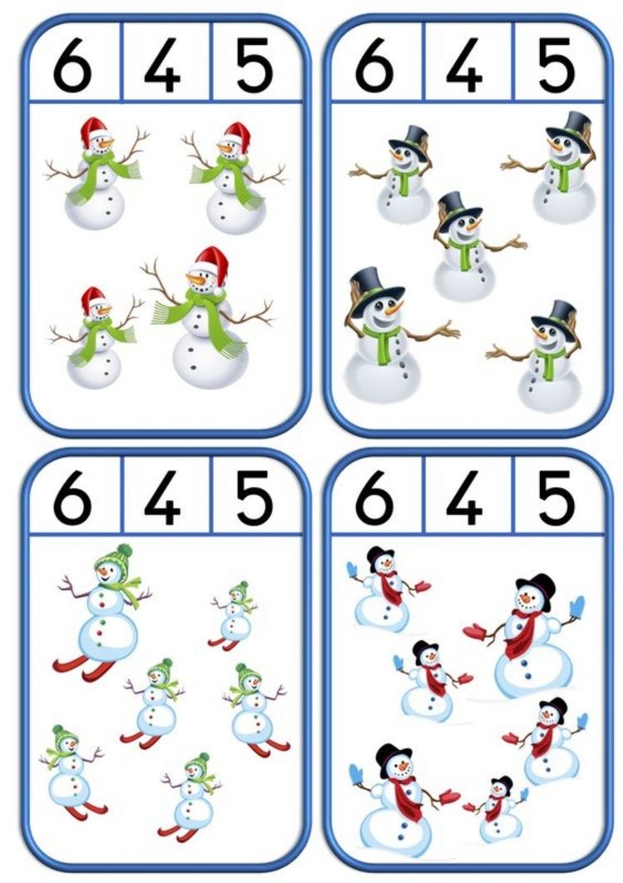
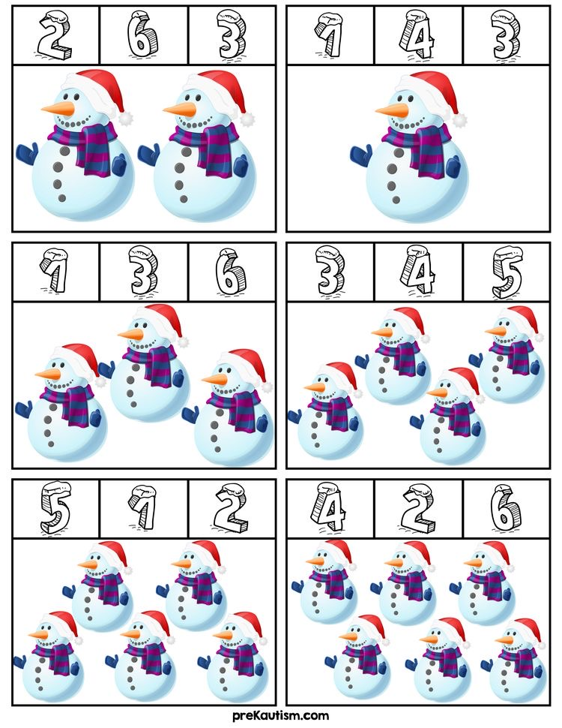
KTO BY MAL CHUŤ A BOLO BY MU MÁLO, TAK VÁM NIEČO PRIDÁM
SPOČÍTAJ SNEHULIAKOV

Slide 11
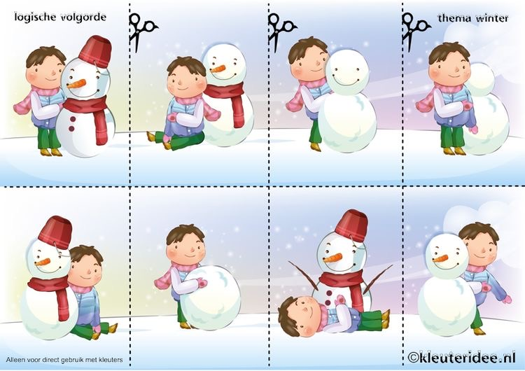
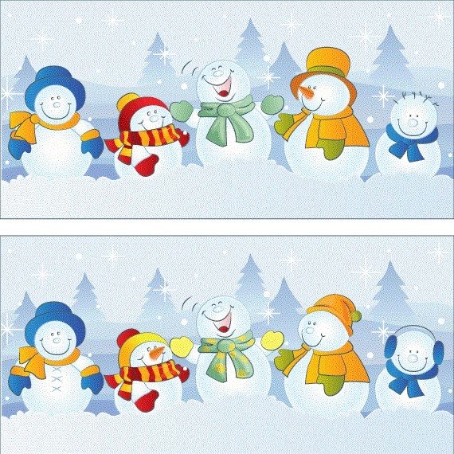
UROB POSTUPNOSŤ OBRÁZKOV, AKO ZA SEBOU NASLEDUJÚ
NÁJDI ROZDIELY

Slide 12
POSPÁJAJ ČIAROU PÁRY PODĽA FARBY VLOŽ SPRÁVNY ŠTVOREC DO RUKAVIČKY

Slide 13
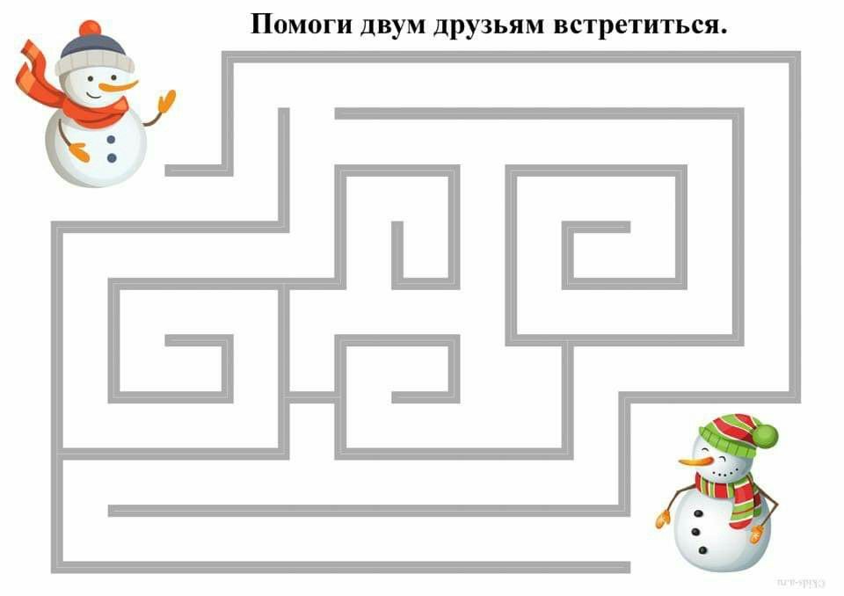
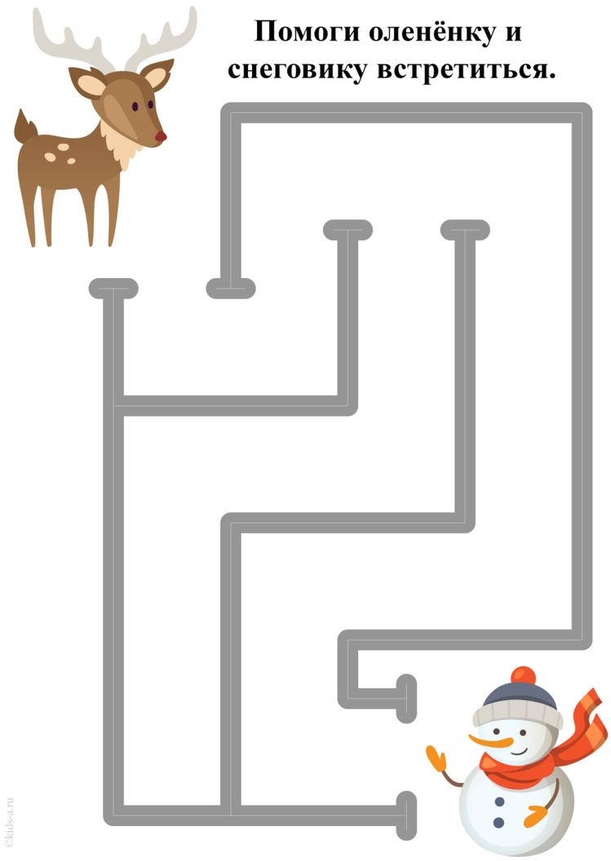
BLUDISKO 1. VYZNAČ CESTU OD JEDNÉHO SNEHULIAKA K DRUHÉMU 2. OD SOBA K SNEHULIAKOVI

Slide 14
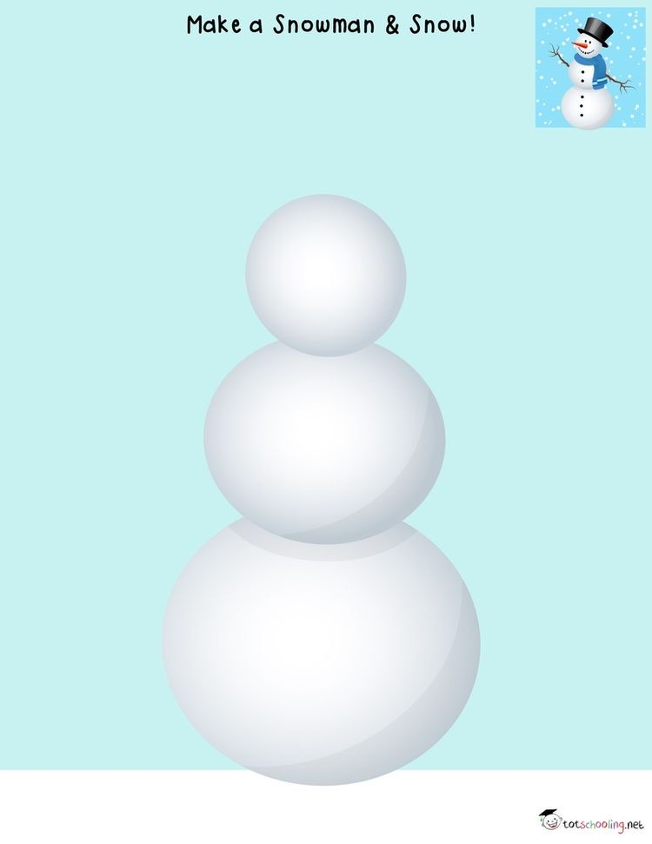
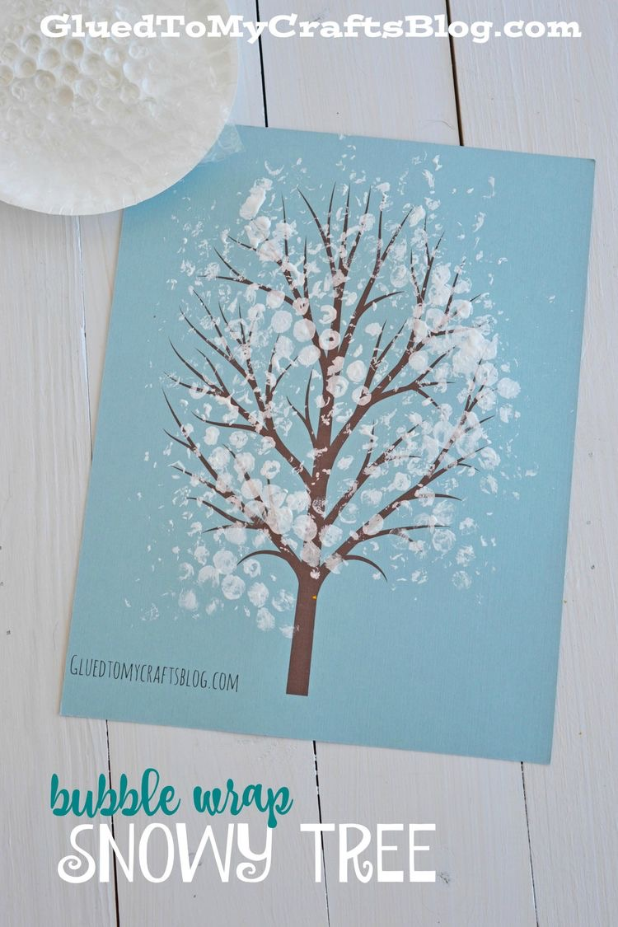
ČO MI CHÝBA? DOKRESLI MI.
MÔŽEŠ SI ZHOTOVIŤ TAKÝTO ZIMNÝ STROM

Slide 15
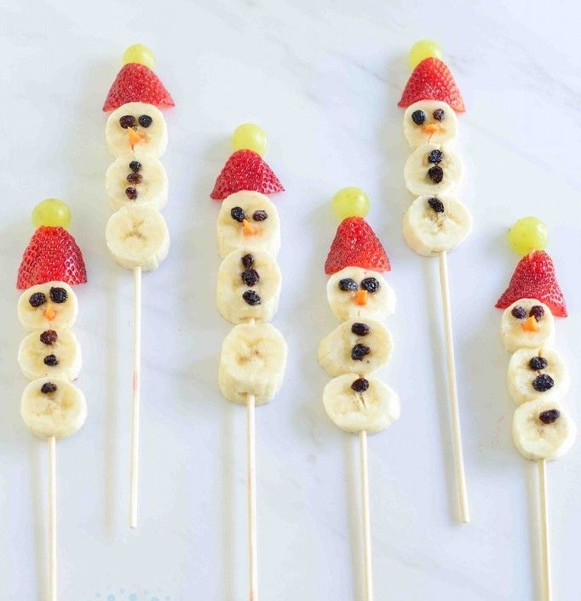
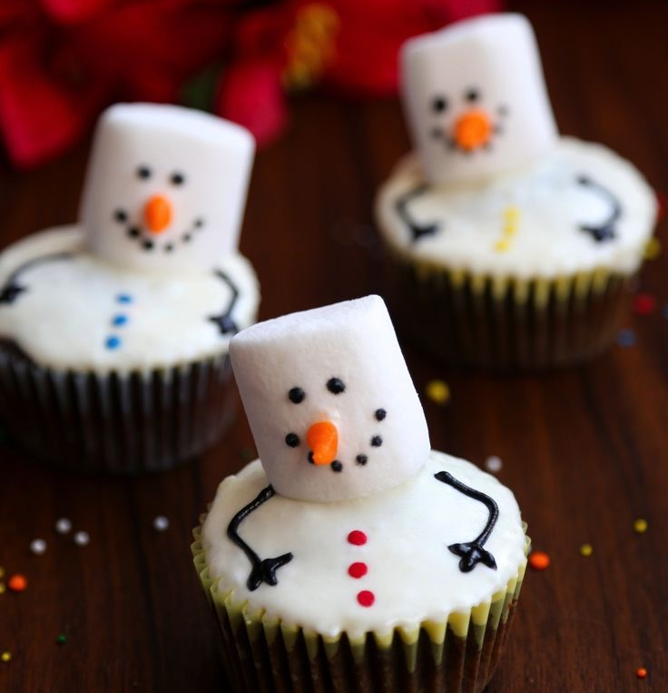
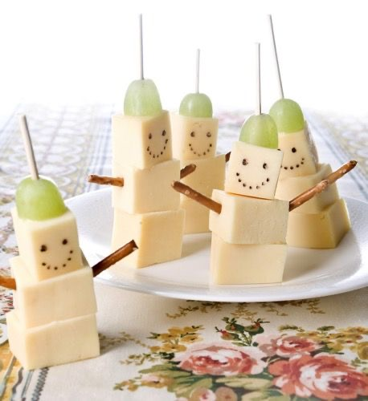
S MAMINKOU ALEBO S OCKOM SI MÔŽEŠ V KUCHYNI VYROBIŤ TAKÝCHTO CHUTNÝCH SNEHULIAKOV

Slide 16
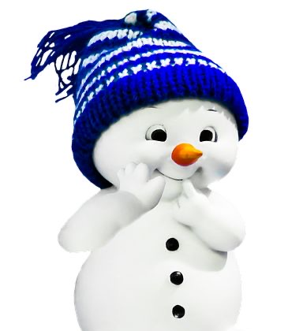
VIEME, ŽE NÁPADOV SO ZIMOU JE VEĽMI VEĽA. KĽUDNE SI MÔŽETE VYROBIŤ AJ NIEČO PODĽA SEBA A POSLAŤ NÁM TO. TVORTE, VYRÁBAJTE, EXPERIMENTUJTE A POSIELAJTE. TEŠÍME SA NA VAŠE VÝTVORY . S POZDRAVOM PANI UČITEĽKY

